Slide 1
信息学竞赛中的数学
陈启航
chenqihang@seu.edu.cn
参考相关课件，仅供内部学习

Slide 2
目录
上午内容：
素数
约数
容斥原理
欧拉函数
同余
下午内容：
扩展欧几里得
逆元
线性同余方程
高次同余方程

Slide 3
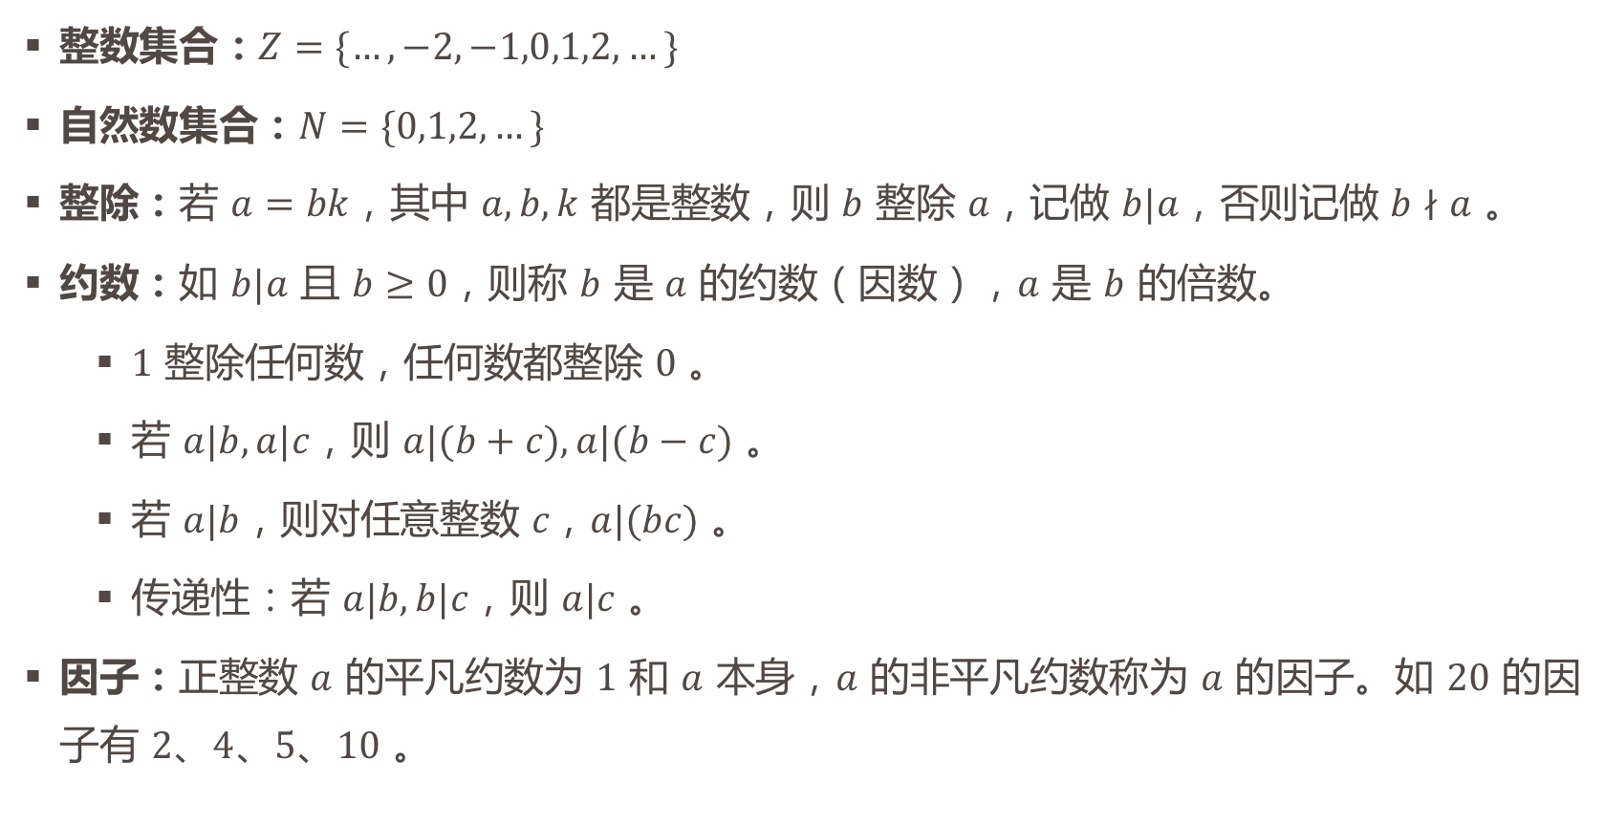
素数

Slide 4
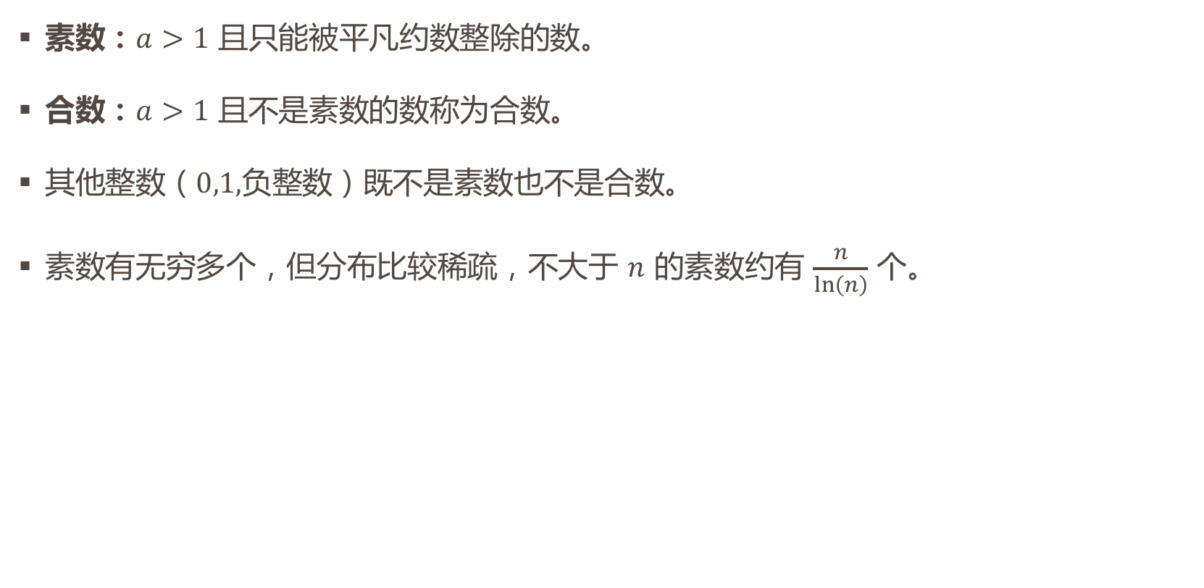
素数与合数

Slide 5
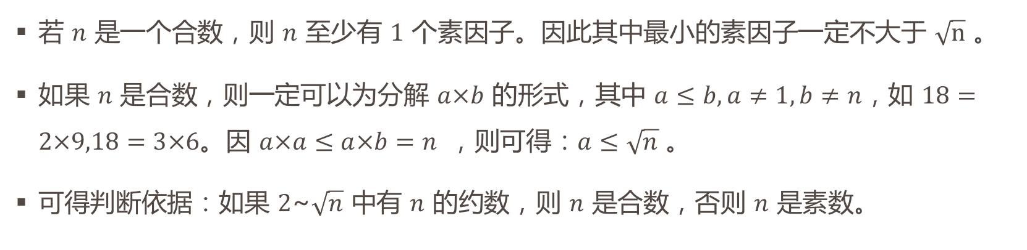
素数判定
1 bool isPrime(int n)
2 {
3 if (n==1) return false;
4 for(int i=2;i*i<=n;i++)
5 if (n % i == 0) return false;
6 return true;
7 }

Slide 6
ZigZig操作

Slide 7
ZigZig操作

Slide 8
ZigZig操作

Slide 9
感谢听讲！

